Slide 1
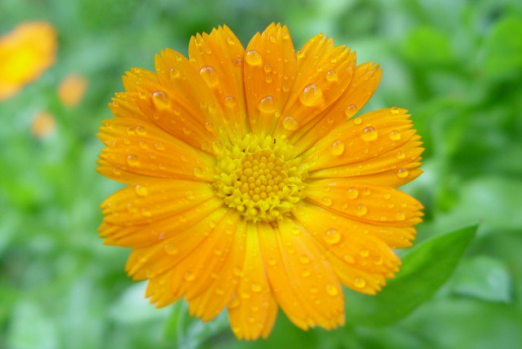
PROJEKT „ŽELIM STABLO”
OŠ „PETAR ZRINSKI” ŠENKOVEC

Slide 2
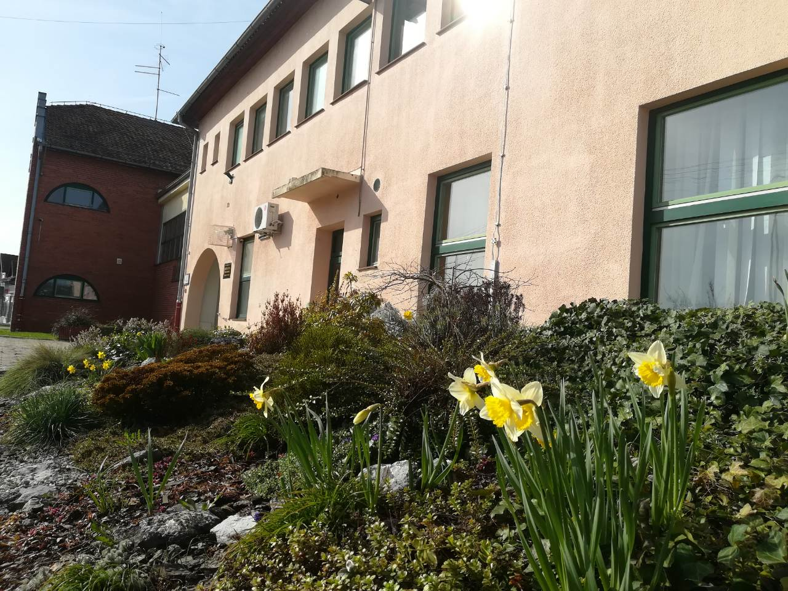
O ŠKOLI
OŠ „Petar Zrinski” Šenkovec nalazi se u sjeverozapadnom dijelu RH u okolici grada Čakovca
školu pohađa 424 učenika koji čine učenici matične škole, PŠ Žiškovec i PŠ Mačkovec

Slide 3
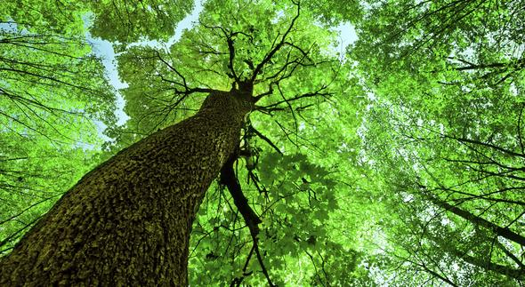
CILJ PROJEKTA
Profil Klett pokrenuo je projekt Želim stablo kojim potiče sadnju biljaka
Cilj projekta je razumjeti važnost koju zdravi okoliš ima u osiguranju dobrobiti pojedinca i zajednice
Kroz ovaj projekt učenici primjenjuju stečeno znanje i na praktičnom primjeru uočavaju važnost svjetlosti, topline i vode za razvoj biljke
U projekt su se uključili 4.b razred i učiteljica Ladislava Šestak-Horvat, 1. razred PŠ Žiškovec i učiteljica Mateja Levačić, geografska grupa sa učiteljicom Dunjom Novak i informatička grupa sa učiteljicom Lidijom Matoša
Odabrali smo biljku nevena, posijali sjeme u kutijicama i pratili njegov rast i razvoj koristeći micro:bit koji će zalijevati biljku i mjeriti temperaturu i vlažnost tla

Slide 4
TIJEK AKTIVNOSTI:
INTERVJU S AGRONOMOM- ANJOM NOVAK
SIJANJE BILJKE NEVENA
PRESAĐIVANJE BILJKE NEVENA
IZRADA PROGRAMSKOG KODA ZA ZALIJEVANJE MICRO:BITOM
UKLJUČIVANJE SUSTAVA ZA ZALIJEVANJE BILJKE
PRAĆENJE RASTA I RAZVOJA BILJKE NEVENA
ZAVRŠNI RADOVI NAŠIH UČENIKA

Slide 5
INTERVJU S AGRONOMOM – ANJOM NOVAK
https://youtu.be/xIbQEw9zeK4

Slide 6
SIJANJE BILJKE NEVENA
https://youtu.be/e6X093uE0no

Slide 7
PRESAĐIVANJE BILJKE NEVENA
https://youtu.be/eNRIxqM70lE

Slide 8
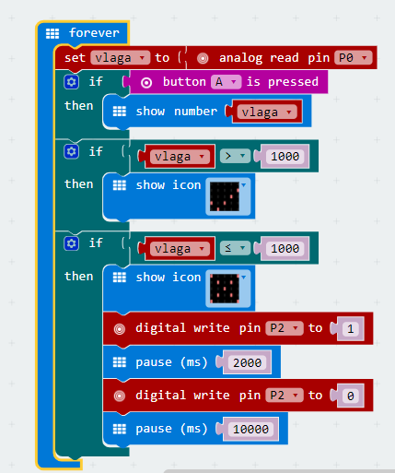
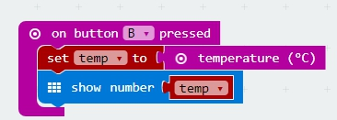
IZRADA PROGRAMSKOG KODA ZA ZALIJEVANJE MICRO:BITOM

Slide 9
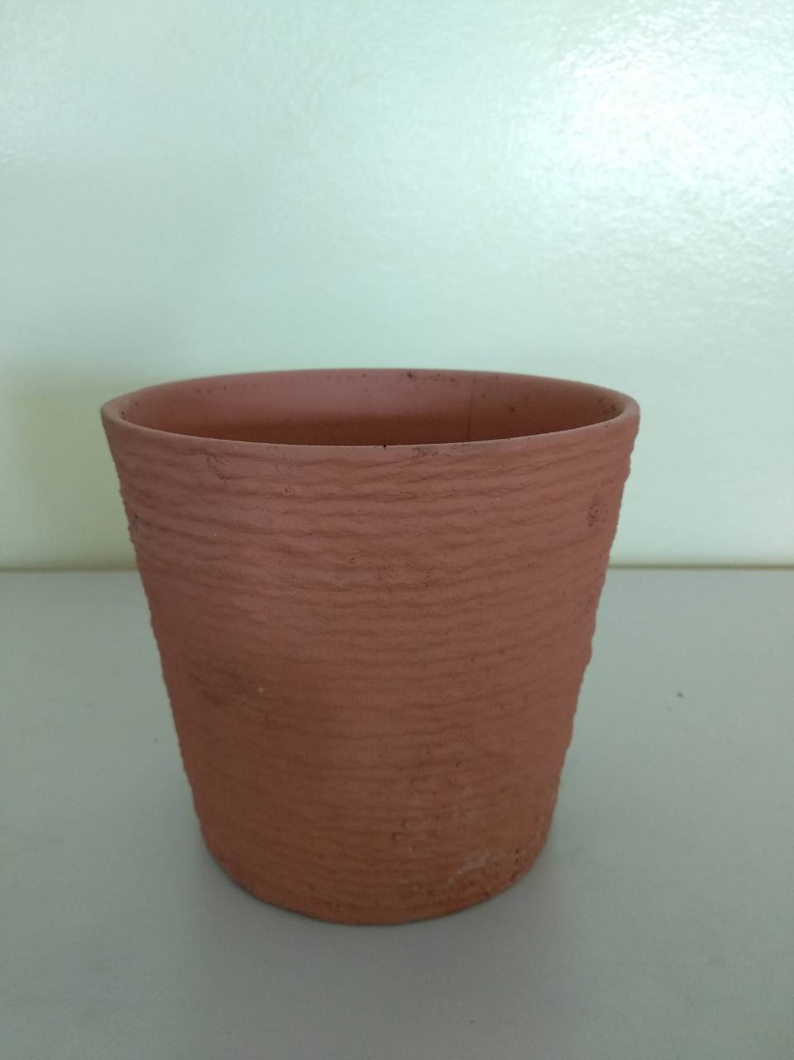
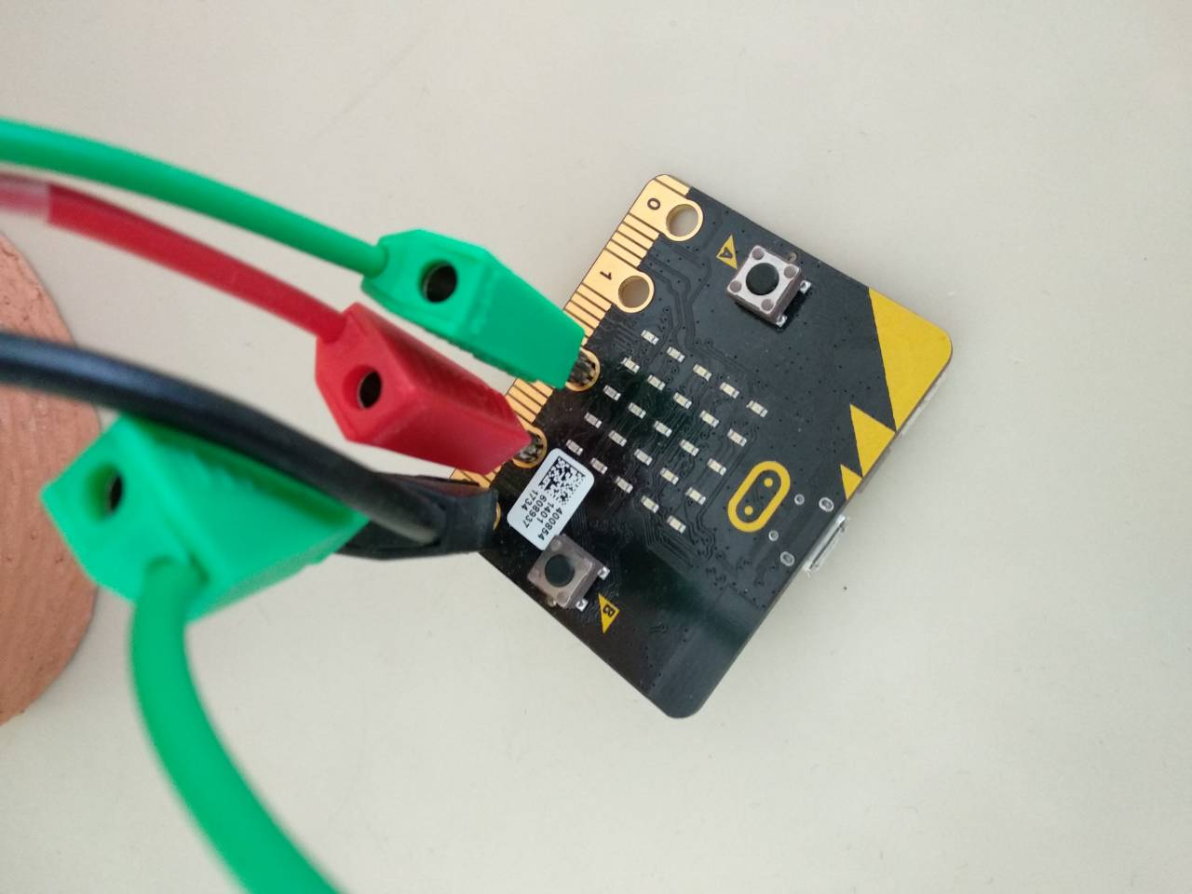
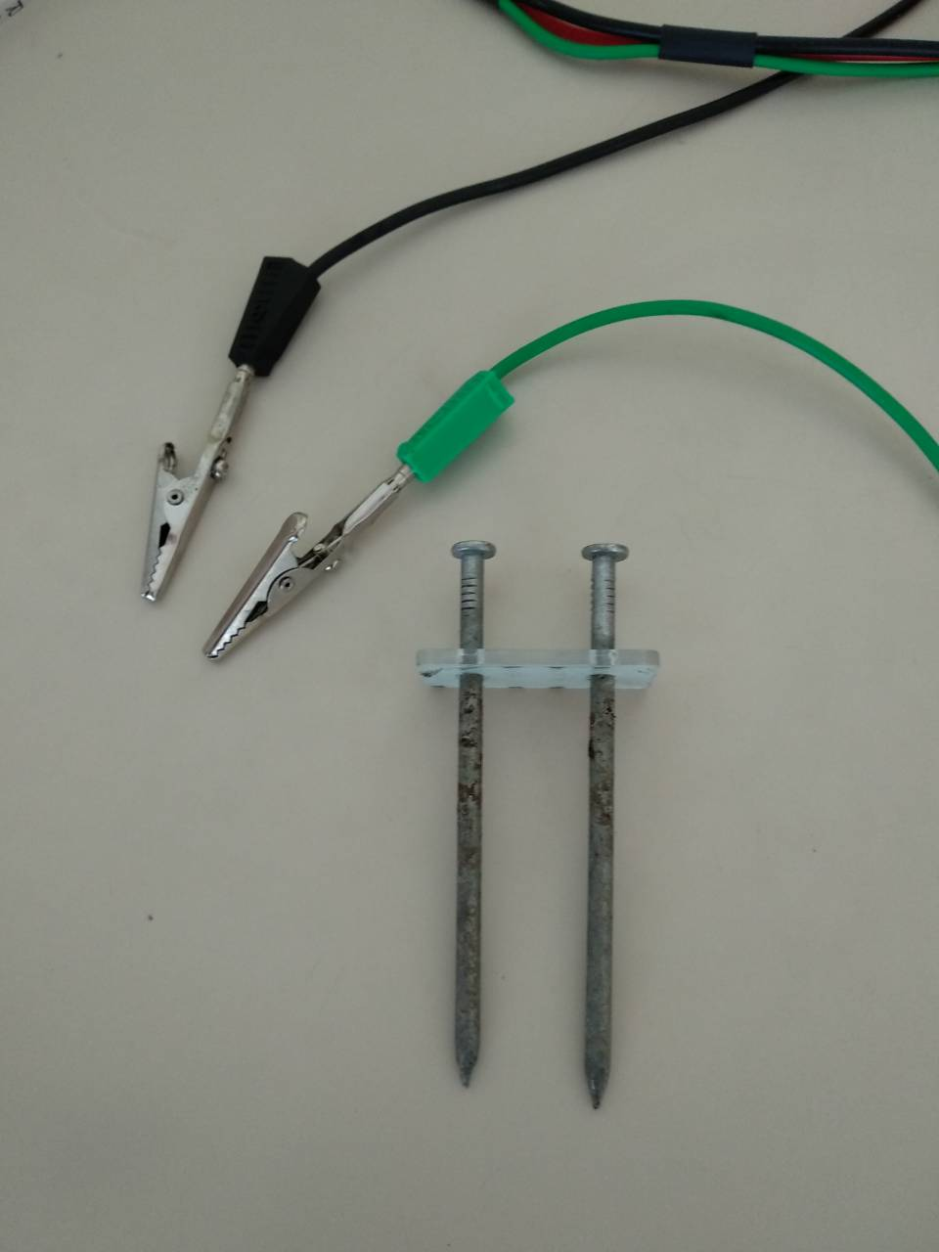
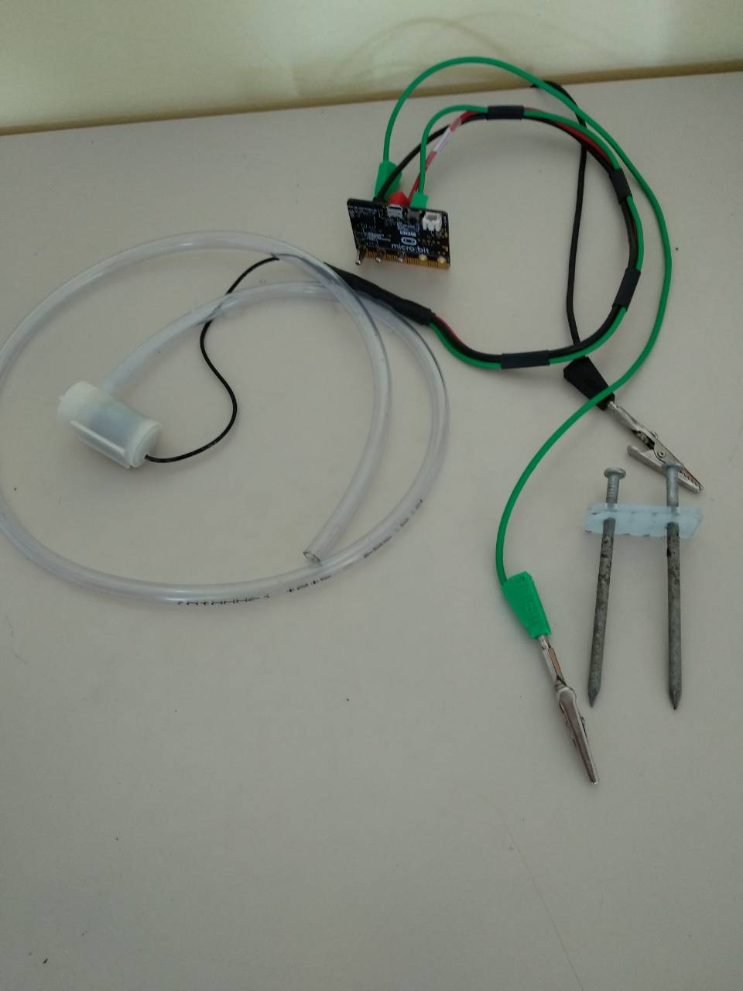
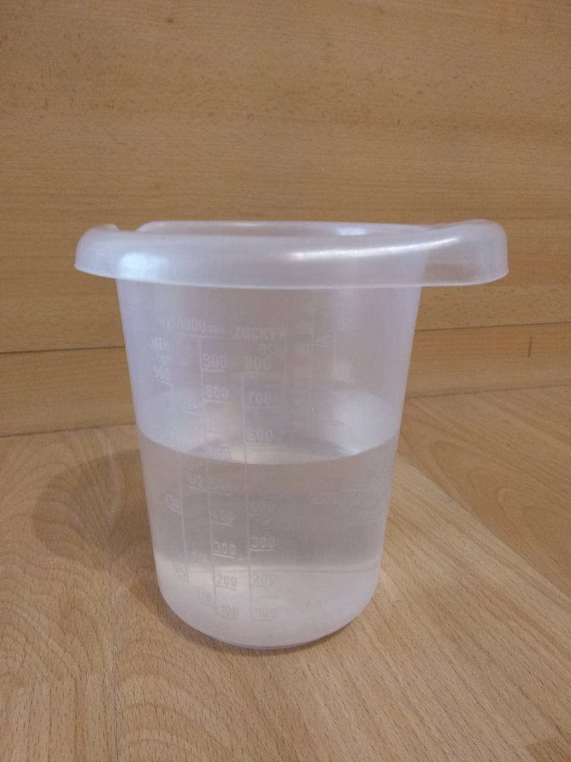
UKLJUČIVANJE SUSTAVA ZA ZALIJEVANJE BILJKE

Slide 10
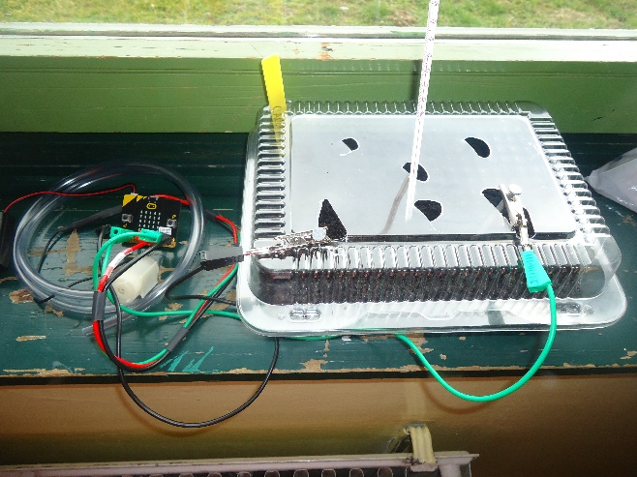
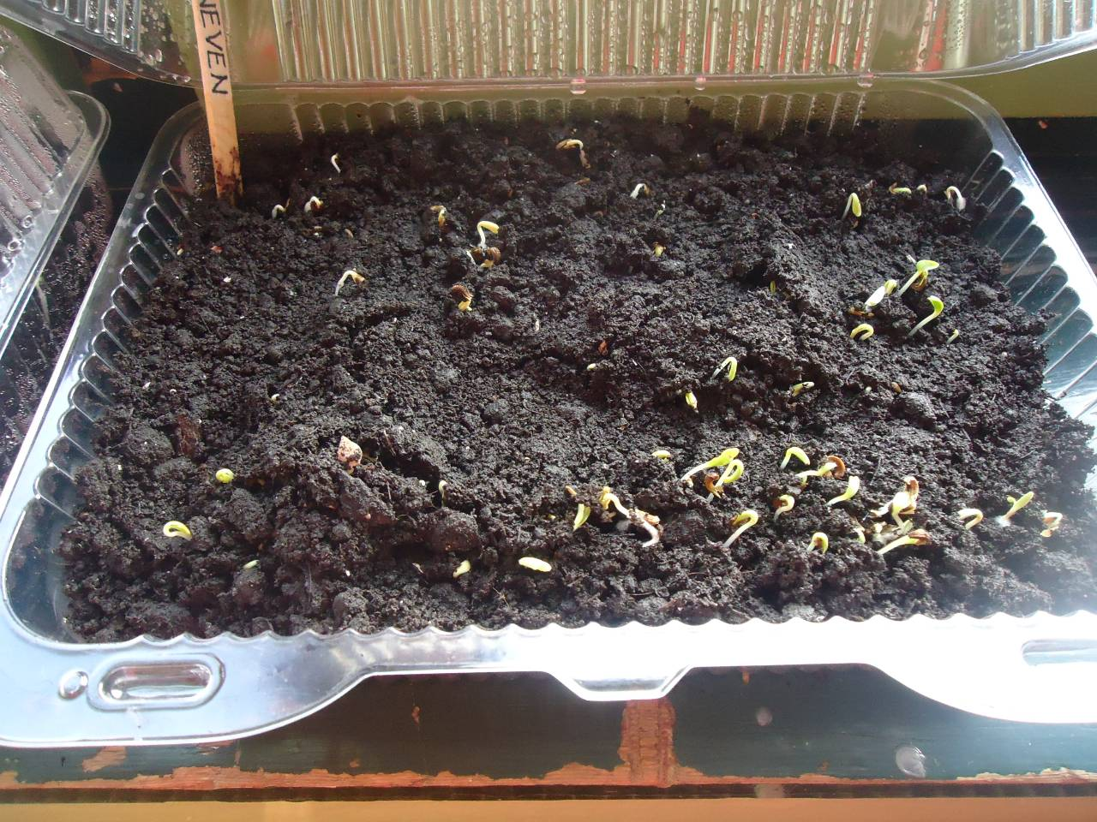
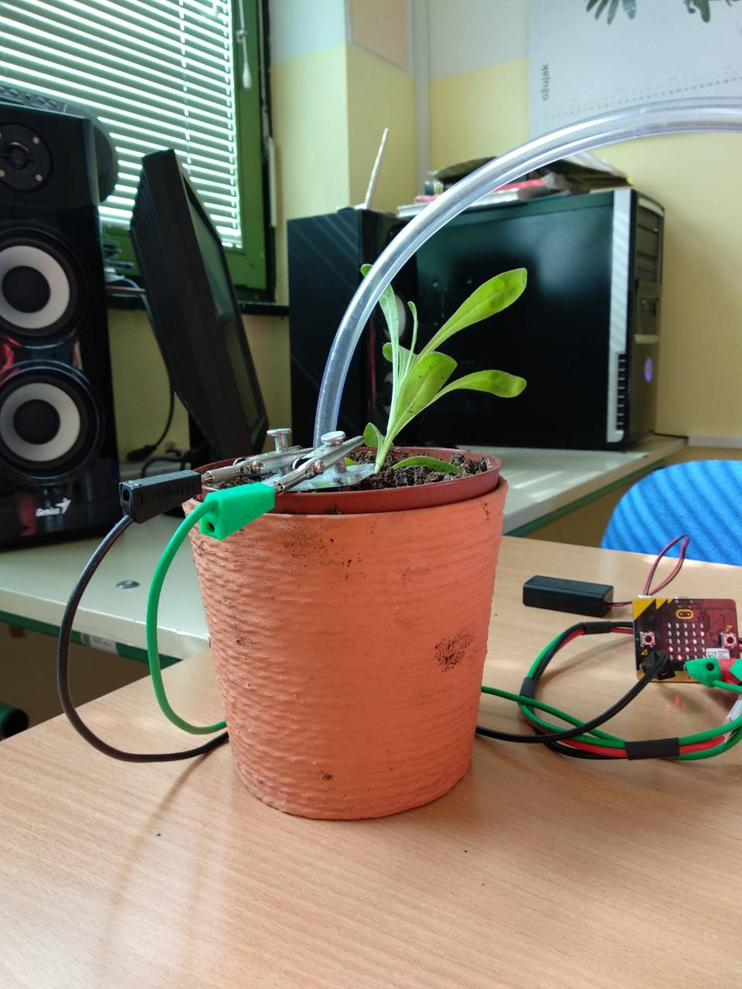
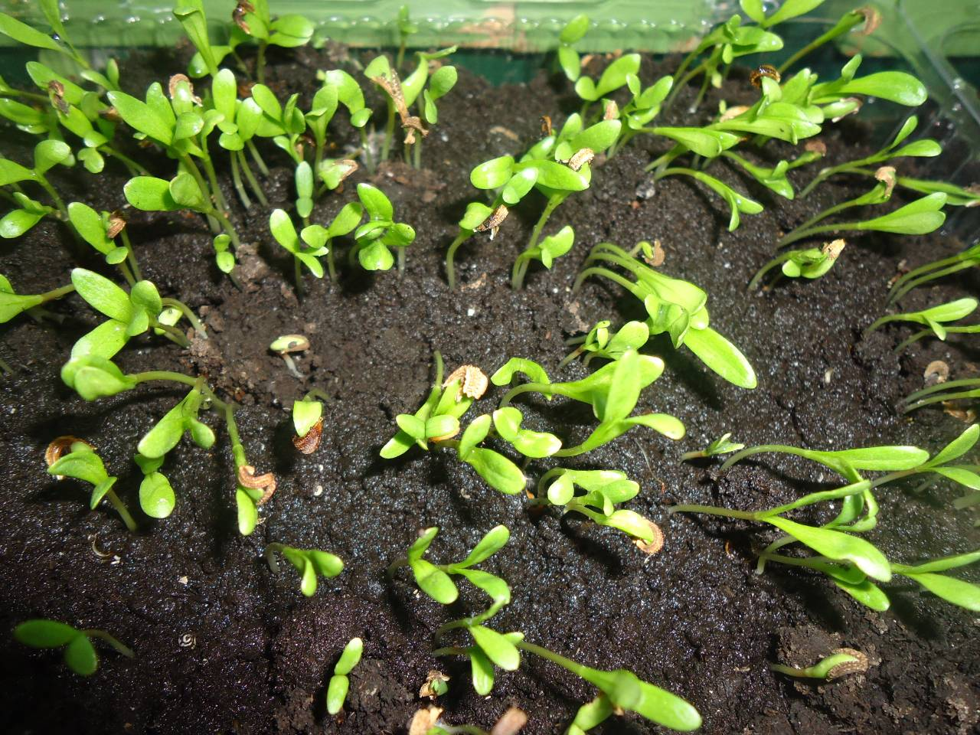
PRAĆENJE RASTA I RAZVOJA BILJKE NEVENA

Slide 11
ZAVRŠNI RADOVI NAŠIH UČENIKA

Slide 12
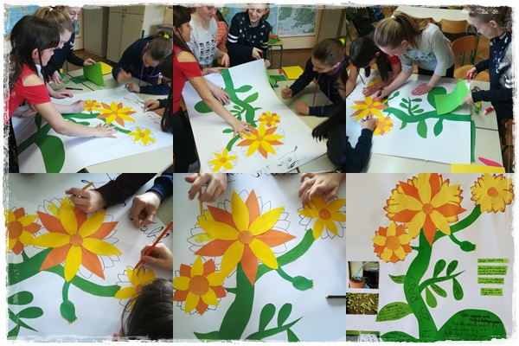

Slide 13
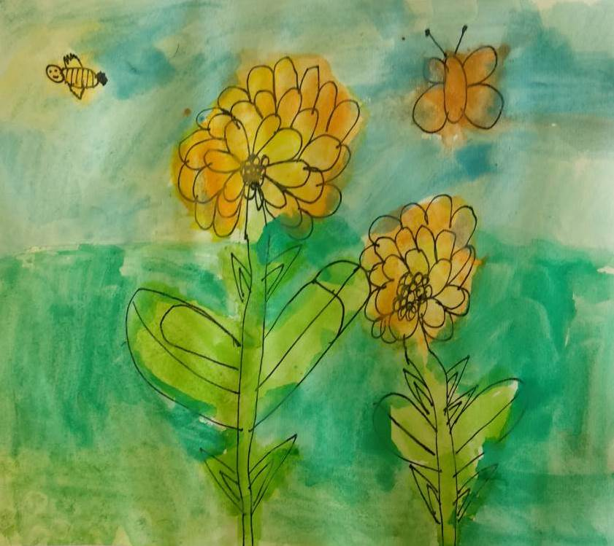
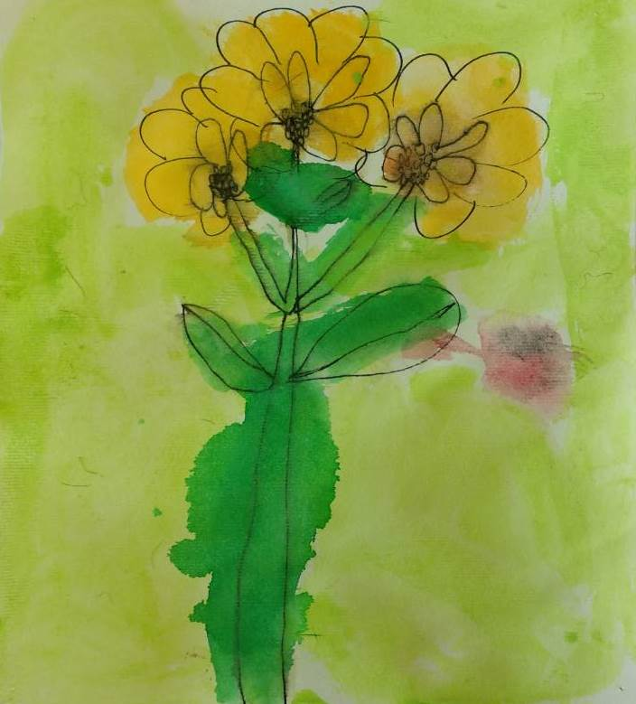
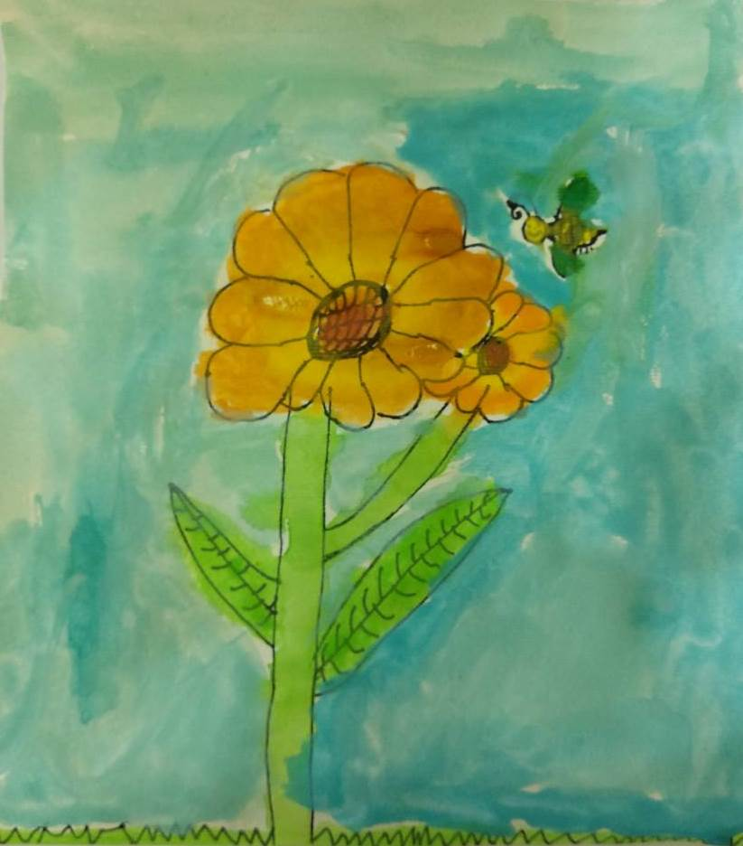
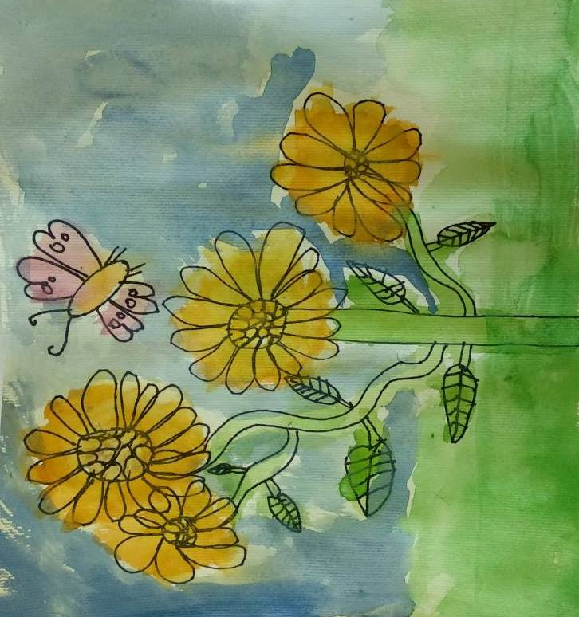
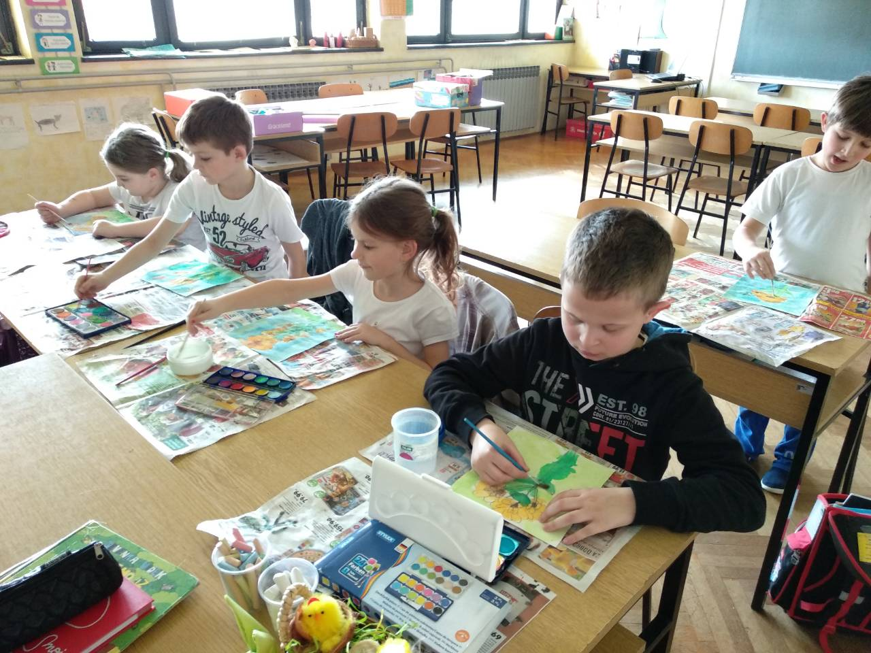
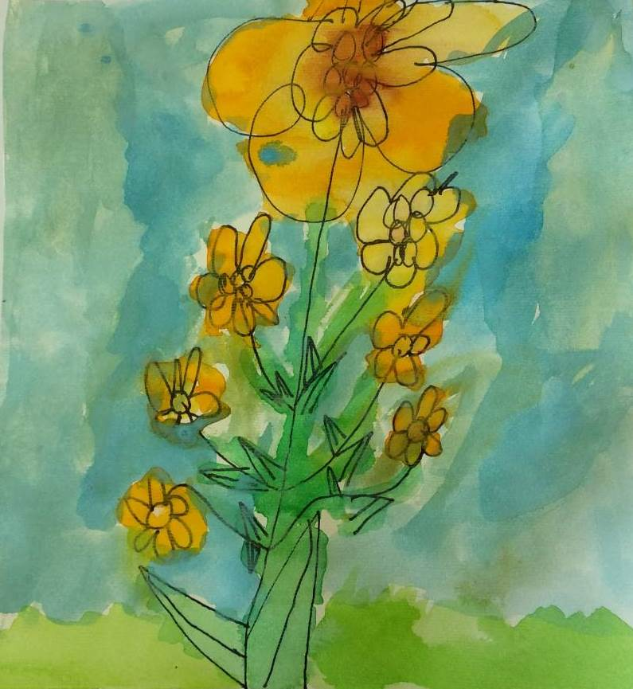

Slide 14
IZRADA UKRASNIH TEGLICA
https://youtu.be/rNS9zedztCo

Slide 15
KVIZ ZA PONAVLJANJE - KAHOOT
https://youtu.be/jUB2rEAYLno

